Slide 1
Міністерство освіти і науки України
Херсонський державний університет
Кафедра хімії та фармації
«Техніка хімічного експерименту»

Slide 2

Освітньо-професійна програма
“Середня освіта (Хімія)”
Другий (магістерський)рівень вищої освіти за спеціальністю 014 Середня освіта (Хімія)
241 М група, 3 семестр, 2020 рік

Slide 3

Хімія - наука про склад, будову речовин і їх перетворення. Людина з сивої давнини намагалася розгадати тайни природи за допомогою експеримента і постійно зустрічалася з небезпеками.
Століттями формувався досвід роботи з речовинами, який сьогодні відомий нам як «Правила техніки безпеки». Вони – це результат багаточисельних і неприємних випадків у лабораторіях.

Slide 4
На сьогодні жоден досвідчений експериментатор не буде проводити досліди з електричним струмом, не забезпечивши себе ізолюючим матеріалом і заземленням апаратури.
Жоден хімік не розпочне роботу з газами, не перевіривши герметичність і міцніть приладу
(особливо коли газуваті речовини є вибухонебезпечними). Жоден хімік не буде пробувати речовини на смак.

Slide 5
Кожен хімік, і вчитель зокрема, має бездоганно володіти технікою хімічного експерименту

Slide 6
Причини появи небажаних наслідків при проведенні хімічних експериментів чи роботі з речовинами (наприклад, у побуті):
1)незнання властивостей речовин, а значить неможливість усвідомлення того, чого потрібно остерігатись;
2)нехтування правилами безпечної роботи з речовинами

Slide 7
Мета і завдання навчальної дисципліни “Техніка хімічного експерименту”
Мета:
засвоєння вимог до проведення хімічних експериментів, щоб вони були безпечними і, водночас, змістовними та захоплюючими для школярів
Основні завдання:
1.формування системи вмінь та навичок щодо здійснення хімічного експерименту;
2.планування хімічного експерименту, прогнозування ризиків;
3.відбір обладнання та реактивів;
4. формулювання висновків за результатами хімічного експерименту

Slide 8
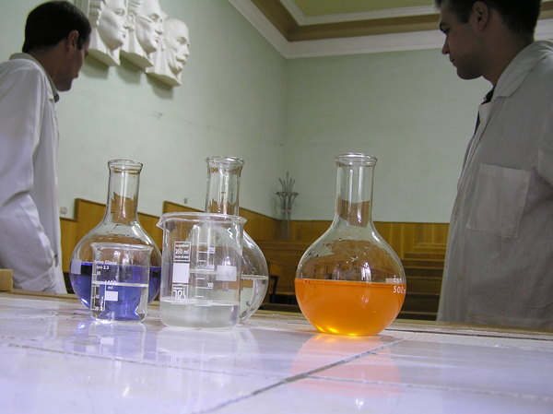
Програма навчальної дисципліни:
1.Правила техніки безпеки під час проведення хімічних експериментів
2.Вимірювання в лабораторній практиці
3.Нагрівання та охолодження
4.Зберігання хімічних реактивів
5.Подрібнювання, висушування, прожарювання, сублімація.
6.Приготування розчинів.
7. Розділення сумішей рідких і твердих речовин.
8.Центрифугування.
9.Перегонка та методи очищення рідин.
10.Робота з газами

Slide 9
Отже, серед усіх галузей природничих наук хімія є особливою наукою, бо створює такі хімічні речовини, яких немає у природі і яких людина у минулому не могла собі уявити. Тому хімії можемо прогнозувати велике майбутнє і бути впевненими у тому, що завтрашній світ буде ще більш хімізованим світом, і хімічні компетентності досліджувати речовини будуть актуальними завжди

Slide 10

Дякую
Дякую
Дякую
Дякую
Дякую
Дякую
Дякую

